Slide 1
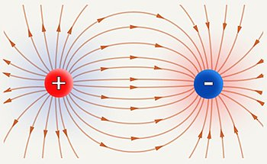
Fizika
8-sinf
7
MAVZU: ELEKTR MAYDON
O‘qituvchi: Hamidova Zaynura Ramazanovna

Slide 2
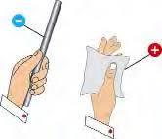
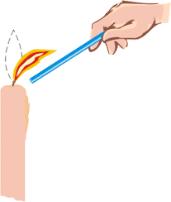
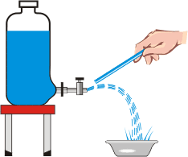
ELEKTR MAYDON HADIDA TUSHUNCHA
Jismlarni bir-biriga ishqalab yoki zaryadlangan jismga tekkizib ularni zaryadlash mumkinligi bilamiz.

Slide 3
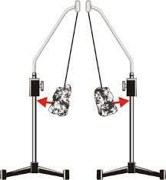
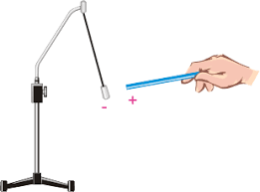
ELEKTR MAYDON HADIDA TUSHUNCHA
Jismlarni bir-biriga ishqalab yoki zaryadlangan jismga tekkizib ularni zaryadlash mumkinligi bilamiz.

Slide 4
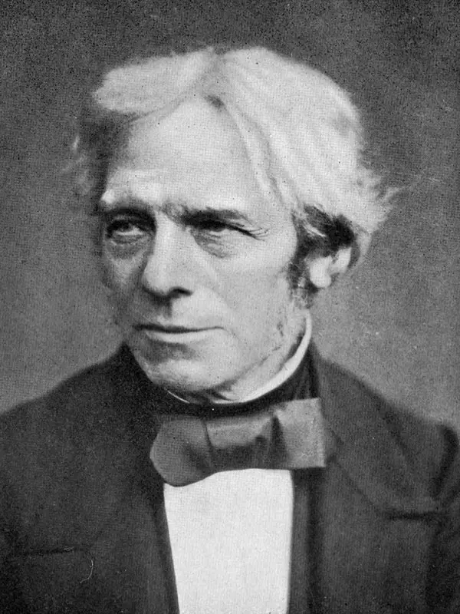
ELEKTR MAYDON
Ingliz fizik-eksperimentatori Maykl Faradey hayoti davomida minglab tajribalar o‘tkazgan. Unga olimlar “eksperimentlar qiroli” deb nom berishgan.
Uning eng mashhur kashfiyotlaridan biri elektromagnit induksiya hodisasidir.
Maykl Faradey
(1791-1867)

Slide 5
KULON TAJRIBALARI
Qo‘zg‘almas zaryadning yoki zaryadlangan jismning maydoni elektrostatik maydon deb ataladi.

Slide 6
ELEKTR MAYDON KUCH CHIZIQLARI
O‘tkazilgan bu tajribalar, birinchidan, elektr maydon mavjudligini, ikkinchidan, elektr maydon kuch chiziqlariga ega ekanligini ko‘rsatadi.

Slide 7
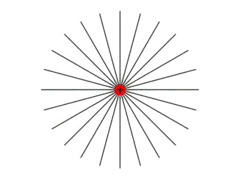
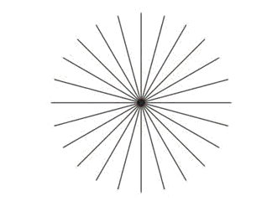
ELEKTR MAYDON
Elektr maydon kuch chiziqlari musbat zaryaddan boshlanib, manfiy zaryadda tugaydi.

Slide 8
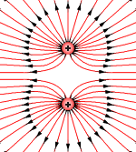
KUCH CHIZIQLARI

Slide 9
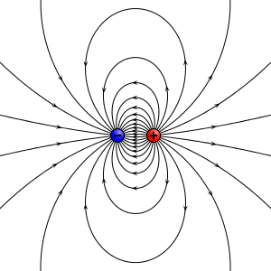
KUCH CHIZIQLARI

Slide 10
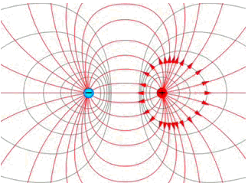
KUCH CHIZIQLARI

Slide 11
ELEKTR MAYDON KUCHLANGANLIGI
Elektr maydonning unga kiritilgan elektr zaryadiga ta’sirini miqdor jihatidan baholash uchun elektr maydon kuchlanganligi deb ataluvchi kattalik kiritilgan.
A
+
+
$$q_{0}$$
q

Slide 12
ELEKTR MAYDON KUCHLANGANLIGI
q zaryadning A nuqtada hosil qilgan elektr maydon kuchlanganligi quyidagicha ifodalanadi:
A
+
+
$$q_{0}$$
q
$\vec{E}$ = $\frac{\vec{F}}{q_{0}}$

Slide 13
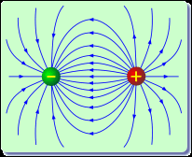
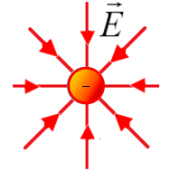
ELEKTR MAYDON KUCHLANGANLIGI
Elektr maydon kuchlanganligi nuqtaviy zaryadga maydon tomonidan ta’sir qiladigan kuchning shu zaryadga nisbatiga teng.

Slide 14
ELEKTR MAYDON KUCHLANGANLIGI
A
$$\vec{E}$$
$\vec{E}$ = $\frac{\vec{F}}{q_{0}}$
(1)
+
F $=k \frac{\left|q_{0}\right|{∙\left|q\right|}_{ }}{r^{2}}$
(2)
r
q
A
(2) $⟶$(1)
$$\vec{E}$$
$\vec{E}$ = $\frac{k \frac{\left|q_{0}\right|{∙\left|q\right|}_{ }}{r^{2}}}{q_{0}}$ = $k \frac{\left|q\right|}{r^{2}}$
-
(3)
r
q

Slide 15
ELEKTR MAYDON KUCHLANGANLIGI
Demak, ixtiyoriy nuqtaviy zaryaddan r masofadagi elektr maydon kuchlanganligini quyidagi formula orqali topish mumkin:
$\vec{E}$ = $k \frac{\left|q\right|}{r^{2}}$
(3)

Slide 16
DIELEKTRIK SINGDIRUVCHANLIK
Agar q nuqtaviy zaryadning vakuumda hosil qilgan maydon kuchlanganligi $E_{0}$ bo‘lsa, uning atrofi biror dielektrik bilan to‘ldirilganda hosil bo‘lgan maydon kuchlanganligi kamayar ekan.
Chunki, dielektrik elektr maydonni zaiflashtiradi.
$ε$= $\frac{E_{0}}{E}$
(4)

Slide 17
DIELEKTRIK SINGDIRUVCHANLIK
$ε$= $\frac{E_{0}}{E}$
(4)
$ε −$dielektrik singdiruvchanlik
$E_{0}$ - vakuumda maydon kuchlanganligi moduli
E – dielektrik ichida hosil qilingan maydon kuchlanganligi moduli

Slide 18
DIELEKTRIK SINGDIRUVCHANLIK
$ε$= $\frac{E_{0}}{E}$
(4)
Muhitning dielektrik singdiruvchanligi- zaryadning muhitdagi elektr maydon kuchlanganligining vakuumdagi elektr maydon kuchlanganligiga nisbatan necha marta kichik ekanligini ko‘rsatuvchi kattalikdir.

Slide 19
ELEKTR MAYDON KUCHLANGANLIGI
$\vec{E}$ = $k \frac{\left|q\right|}{{ε ∙r}^{2}}$
(5)
$F_{m}$= $k \frac{\left|q_{1}\right|\left|q_{2}\right|}{{ε ∙r}^{2}}$
(6)

Slide 20
MASALALAR YECHISH
1. Nuqtaviy zaryadning elektr maydoniga $2∙{10}^{−8} C$ bo‘lgan sinov zaryadi kiritilganda unga 5 mN kuch ta’sir etgan bo‘lsa, shu maydonning kuchlanganligi qanday bo‘lgan?

Slide 21
MASALALAR YECHISH
Berilgan:
Formulasi:
$$q_{0}=2∙{10}^{−8} C$$
$\vec{E}$ = $\frac{\vec{F}}{q_{0}}$
F = 5 mN = 5 $∙{10}^{−3}$N
Yechilishi:
Topish kerak:
E = ?
$\vec{E}$ = $\frac{5 ∙{10}^{−3} \text{N}}{2∙{10}^{−8} C}$ = 2,5 $∙{10}^{5}$N/C
Javob: $\vec{E}$ = 2,5 $∙{10}^{5}$N/C

Slide 22
4- MASHQ
1. Zaryadi – 4 nC bo‘lgan nuqtaviy zaryadning 6 cm masofada hosil qilgan maydon kuchlanganligini toping.

Slide 23
4- MASHQ
Berilgan:
Formulasi:
q = – 4 nC= – $4∙{10}^{−9} C$
$\vec{E}$ = $k \frac{\left|q\right|}{r^{2}}$
r = 6 cm= 6$∙{10}^{−2}$ m
k = 9 $∙{10}^{9}\frac{N∙m^{2}}{C^{2}}$
Yechilishi:
Topish kerak:
E = ?
$\vec{E}$ = 9 $∙{10}^{9} \frac{\left|\text{– }4∙{10}^{−9}\right|}{{(\text{6}∙{10}^{−2})}^{2}}$ N/C = ${10}^{4}$N/C
Javob: $\vec{E}$ = ${10}^{4}$N/C

Slide 24
Mustaqil bajarish uchun topshiriqlar:
Mavzu oxiridagi savollarga javob yozing.
2. 4-mashqning 3-4- masalalarini yeching.

Slide 25
Aziz o‘quvchilar,
Shaxsiy gigiyena qoidalariga amal qiling
va qo‘lingizni tez-tez sovunlab yuvishni unutmang!

